Slide 1
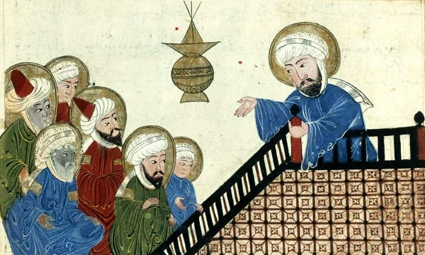
Исторический портрет Мухаммеда, бизнесмена и поэта, полководца и пророка.

Slide 2
ПРАЗДНИЧНАЯ МЕККА В НАШИ ДНИ

Slide 3
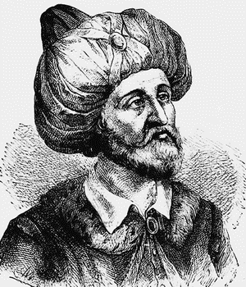
СПАСИТЕЛЬ АРАВИИ

Slide 4
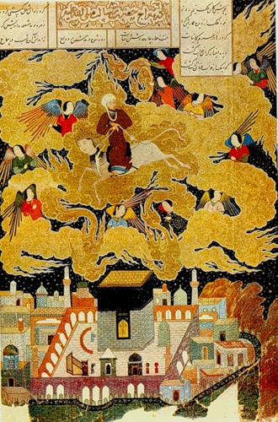
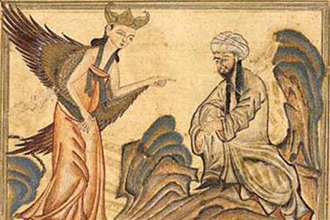
ПОЭЗИЯ КОРАНА
Хвала Аллаху, Который Миров Господин. Милостивый, Милосердный Он один.

Slide 5
КЛЯТВЫ
Клянусь местом заката звезд! Клянусь тем, что вы видите, и тем, чего не видите!
Клянусь Господом востоков и западов! Клянусь месяцем!
И ночью, когда она повертывается, и зарей, когда она показывается!
Нет, клянусь днем воскресения и клянусь душой порицающей!
Клянусь посылаемым поочередно, и веющими сильно, и распространяющими бурно, и различающими твердо, и передающими напоминание, извинение или внушение!
Клянусь движущимися обратно — текущими и скрывающими, и ночью, когда она темнеет, и зарей, когда она дышит!
Но нет, клянусь зарею, и ночью, и тем, что она собирает, и луной, когда она полнеет!
Клянусь небом — обладателем башен, и днем обещанным, и свидетелем, и тем, о ком он свидетельствует!
Клянусь небом, обладателем возврата. И землей, обладательницей раскалывания.
Клянусь зарею, и десятью ночами, и четом и нечетом, и ночью, когда она движется!
Клянусь солнцем и его сиянием, и месяцем, когда он за ним следует, и днем, когда он его обнаруживает, и ночью, когда она его покрывает, и небом, и тем, что его построило, и землей, и тем, что ее распростерло, и всякой душой, и тем, что ее устроило и внушило ей распущенность ее и богобоязненность!
Клянусь ночью, когда она покрывает, и днем, когда он засиял.
Клянусь утром и ночью, когда она густеет!
Клянусь мчащимися, задыхаясь, и выбивающими искры, и нападающими на заре!

Slide 6
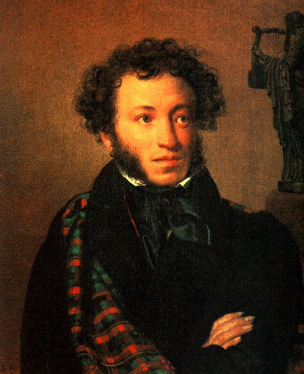
ПОДРАЖАНИЯ КОРАНУ
А.Пушкин. Подражания Корану (фрагмент).
Клянусь четой и нечетой, Клянусь мечом и правой битвой, Клянуся утренней звездой, Клянусь вечернею молитвой: Нет, не покинул я тебя. Кого же в сень успокоенья Я ввёл, главу его любя, И скрыл от зоркого гоненья? Не я ль в день жажды напоил Тебя пустынными водами? Не я ль язык твой одарил Могучей властью над умами? Мужайся ж, презирай обман, Стезёю правды бодро следуй, Люби сирот, и мой Коран Дрожащей твари проповедуй.
1824

Slide 7
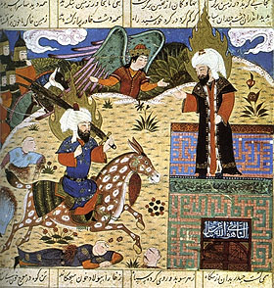
ПОЛКОВОДЕЦ
«У Посланника Аллаха было два шлема, девять мечей, семь кольчуг, шесть самострелов, три щита, два копья, железная трость и еще две пики».

Slide 8
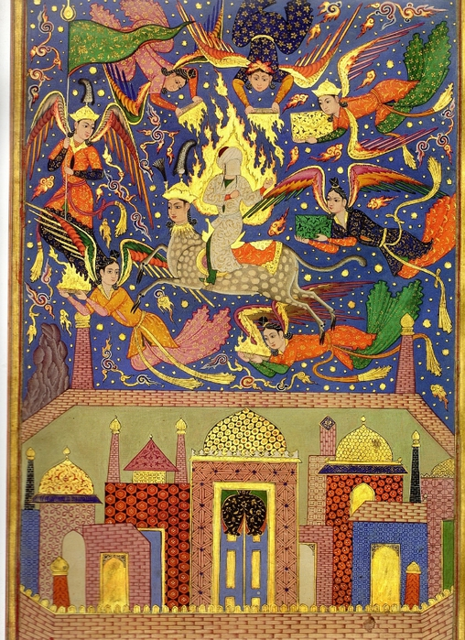
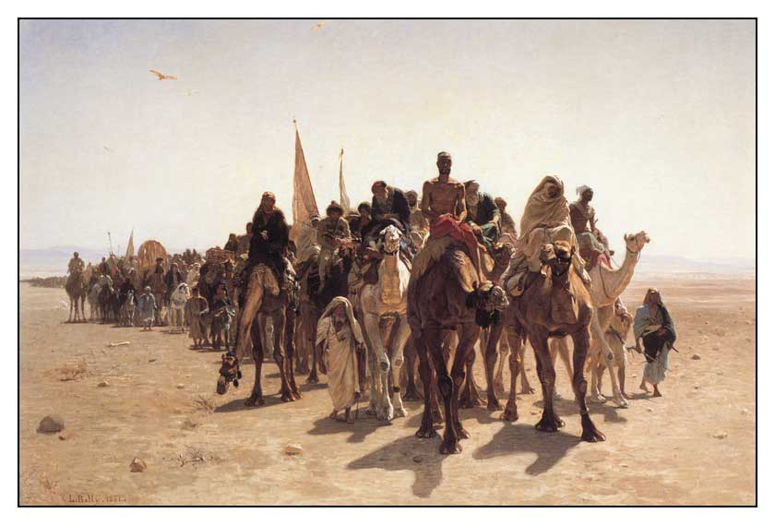
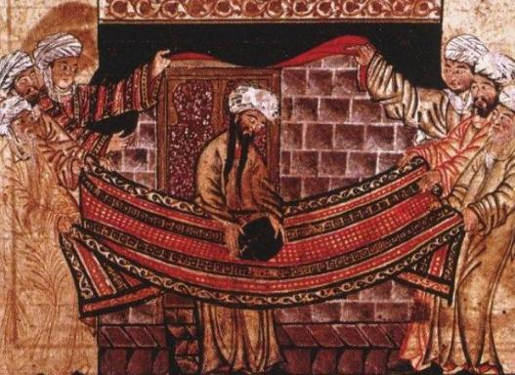
СРАЖЕНИЯ С УЧАСТИЕМ ПРОРОКА
Битва при Бедре (13 января 624 года)
Битва у горы Ухуд (26 января 625 года)
«Окопная война» (март 627 года)

Slide 9
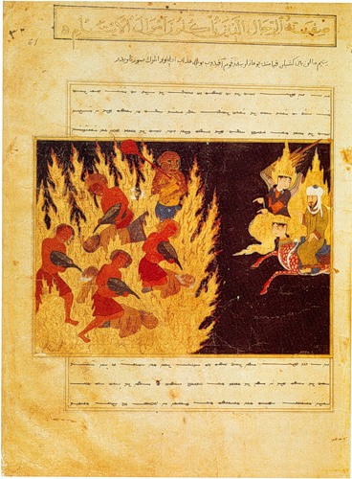
ХРИСТИАНЕ ПРОТИВ МУХАММЕДА
в Божественном замысле спасения Мухаммед как пророк – фигура лишняя
он учит противоположно тому, чему учит Иисус
нет никаких объективных доказательств избранности Мухаммеда на пророчествование
не соответствует нравственному образу пророка, каким его рисует Священное Писание
не был способен творить чудеса
демоническая форма призвания к пророчествованию

